Slide 1
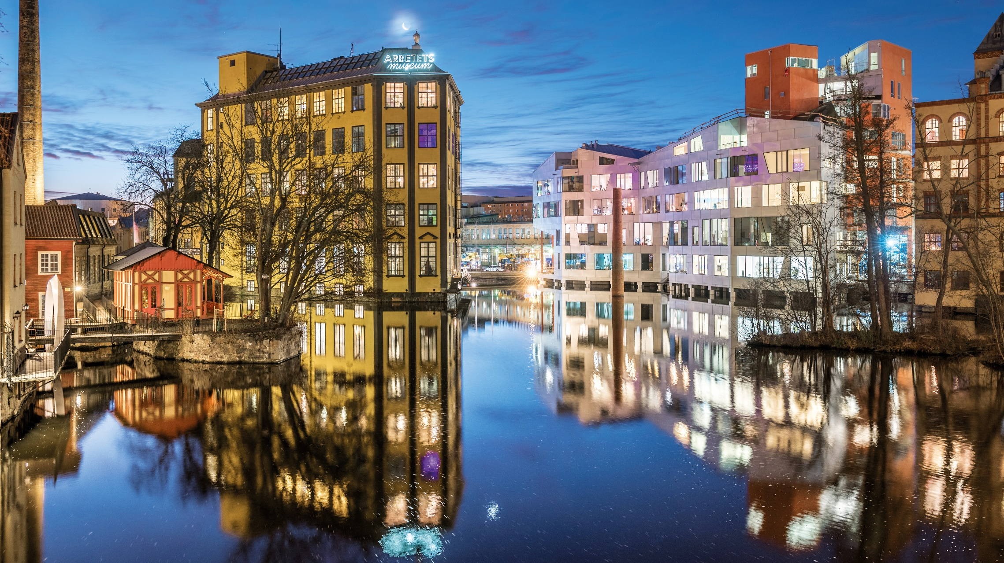
Statistik om Norrköping

Slide 2
Norrköpings kommun 2023
Areal: 1 495 km²
Vattenareal: 553 km²
Invånare: 145 163
Invånare per km²: 97
Simonstorp
ÖSTERGÖTLAND
Krokek
Svärtinge Åby
Kvarsebo
NORRKÖPING Östra Husby
Skärblacka
Norsholm
Arkösund
ÖSTERSJÖN
3
Källa: Statistiska centralbyrån

Slide 3
Siffror om Norrköping i korthet
145 163: Antal invånare – Sveriges tionde största kommun 1)
71 440: Antal arbetstillfällen 2)
80,1 %: Andel förvärvsarbetande 20-64 åringar 2)
8,8 %: Arbetslöshet (-0,6 procentenheter) 3)
21,0 %: Andel invånare födda utomlands 1)
Källa: Statistiska centralbyrån och Arbetsförmedlingen
Not: 1) Avser 2023-12-31
2) Enligt SCB (BAS) år 2022.
3) Andel arbetslösa av arbetskraften. Avser årsmedelvärde för 2023, förändring jämfört med årsmedelvärde 2022 inom parentes.
Notes:
I januari 2023 blev Norrköping Sveriges tionde största kommun sett till invånarantal då Jönköping gick om i rangordningen. Under 1950- och 1960 talen var Norrköping Sveriges fjärde största kommun och tätort.

Slide 4
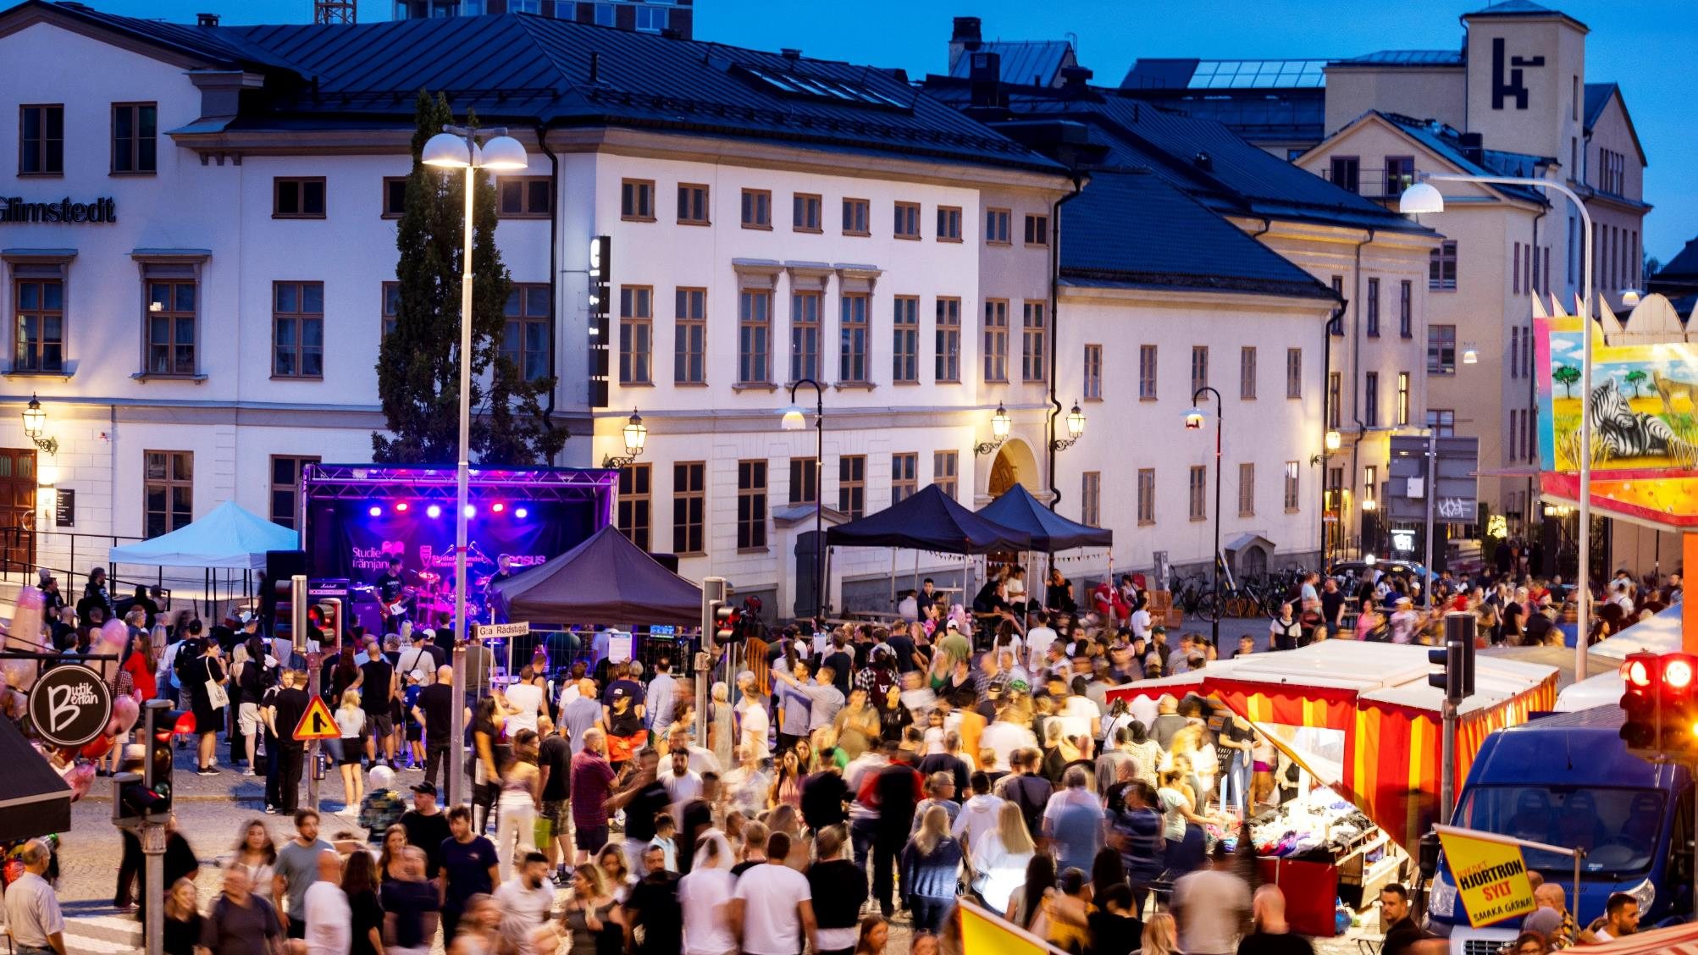
Befolkningsstatistik
Folkmängd, befolkningsförändringar, befolkningsstruktur, prognos

Slide 5
Norrköpings folkmängd 1950-2023
+ 43
Så mycket ökade Norrköpings befolkning under 2023
Folkmängd 31 dec 2023
145 163
72 470
72 693
10
Norrköping är Sveriges 10:e största kommun efter folkmängd.
Källa: Statistiska centralbyrån
Not: Folkmängd enligt nuvarande kommunindelning. Avser folkmängden den 31 december respektive år.
Notes:
Norrköpings folkmängd den 31 december 2023 var enligt Statistiska centralbyrån 145 163 personer. Det innebar en ökning av invånarantalet med bara 43 invånare under 2023, den lägsta ökningen sedan år 2000 då folkmängden minskade. Norrköpings folkmängd har ökat varje år sedan 2001 även om ökningstakten mattats av på senare år sedan toppnoteringen år 2016 med en ökning på 2 328 invånare, mycket pga en hög invandring efter ett rekordhögt antal asylsökande i Sverige under 2015. Historiskt sett var den relativa befolkningstillväxten som högst under år 1994 då befolkningen ökade med +1,8 procent, 2 212 personer. Främsta orsaken då var ett stort tillskott av nya invånare på grund av oroligheterna i forna Jugoslavien.
Diagrammet visar statistik som avser Norrköpings nuvarande kommunindelning. I januari 2023 blev Norrköping Sveriges tionde största kommun sett till invånarantal då Jönköping gick om i rangordningen. Under 1950- och 1960 talen var Norrköping Sveriges fjärde största kommun och tätort.

Slide 6
Norrköpings befolkningsförändringar 1951-2023
Källa: Statistiska centralbyrån
Notes:
Diagrammet visar befolkningsförändringarna under respektive år. Befolkningsförändringen styrs av fyra variabler, in- och utflyttning, antal födda samt antal döda. Det är främst flyttrörelserna som har påverkat de större befolkningsförändringarna.
Diagrammet visar statistik som avser Norrköpings nuvarande kommunindelning.

Slide 7
Norrköpings befolkningsförändringar 1968-2023
Källa: Statistiska centralbyrån
Notes:
Befolkningsförändringen styrs av fyra variabler, in- och utflyttning, antal födda samt antal döda. Under 2023 skedde 6 172 inflyttningar till Norrköping vilket var 460 färre än under året innan. Antalet utflyttningar under året var 6 225 vilket var 70 fler än året innan. Flyttnettot, det vill säga differensen mellan antal inflyttare och antal utflyttare, var -32 personer under 2023 och det var första gången sedan 1999 som flyttnettot i kommunen var negativt under ett år.
Under år 2023 föddes 1 399 barn i Norrköping, vilket var det lägsta sedan 2004. Antalet avlidna under året var 1 311 personer, vilket var 38 färre än året innan. Sammantaget ger det ett födelsenetto på +88 personer.

Slide 8
Inskrivna asylsökande i Migrationsverkets mottagningssystem, Norrköping 2007-2023
Källa: Migrationsverket
Not: Avser den 31 december respektive år. År 2023 var antalet totalt 507 personer. År 2022 och 2023 ingår förutom asylsökande även personer från Ukraina med tillfälligt uppehållstillstånd enligt massflyktsdirektivet.
Notes:
Statistiken avser personer som den 31/12 respektive år varit inskrivna i Migrationsverkets mottagningssystem med en bostadsadress i Norrköpings kommun. Detta är främst asylsökande personer men det kan också vara tidigare asylsökande som fått uppehållstillstånd men ännu är kvar i mottagningssystemet i väntan på en bostad i en kommun eller personer som har fått ett lagakraftvunnet utvisningsbeslut som ännu ej gått att verkställa. Fr o m 2022 ingår även personer från Ukraina som beviljats tillfälliga uppehållstillstånd enligt massflyktsdirektivet.

Slide 9
Kommunmottagna i Norrköping 1996 - 2023
Källa: Migrationsverket
Not: För 1996 – 2004 saknas uppgift om kategori, enbart totalt antal mottagna finns redovisad
Notes:
Kommunmottagna enligt ersättningsförordningen. Personer som har fått uppehållstillstånd som flyktingar eller skyddsbehövande (asylskäl) samt som anhöriga till dessa och som vid sin första folkbokföring i Sverige folkbokfört sig i Norrköping. Uppdelat på om personerna kommit från Migrationsverkets anläggningsboenden (ABO), eget boende (EBO), som direktinresta anhöriga (med uppehållstillstånd beviljat innan inresa) samt övriga grupper inklusive kvotflyktingar (personer som utomlands valts ut inom ramen för FN:s flyktingkvot och redan har uppehållstillstånd när de reser in i Sverige).
2022 tog Norrköping emot 142 personer.

Slide 10
Norrköpings folkökningar 2001-2023
21,1 % av Norrköpings befolkning är utrikes född.
Källa: Statistiska centralbyrån
Notes:
Folkmängdsökningen i Norrköping har till stor del bestått av utrikes födda personer. Under de senaste 10 åren har 77 % av folkökningen i Norrköping bestått av utrikesfödda personer.
21,1 procent av befolkningen i Norrköping är utrikes född 2022 (riket: 20,4).

Slide 11
Andel utrikes födda i Norrköping och fem jämförda kommuner
Källa: Statistiska centralbyrån
Notes:
Var ligger Norrköping i förhållande till dessa övriga kommuner?
Många kommuner i Sverige har haft ett tillskott av utrikes födda invånare och andelen utrikes födda har ökat. Norrköping sticker inte ut i jämförelse med kommunerna Linköping, Eskilstuna, Jönköping, Örebro och Västerås. 2023 var drygt en femtedel av Norrköpings invånare födda utomlands.

Slide 12
Befolkning i Norrköping efter födelseland (exkl. Sverige) 2000-2023
Källa: Statistiska centralbyrån
Not: Diagrammet avser de sju största födelseländerna för Norrköpingsborna, med undantag för Sverige.
År 2023 fanns det 114 504 Norrköpingsbor med födelseland Sverige
Notes:
Avser folkbokförd befolkning den 31 december respektive år.

Slide 13
Folkmängd i Norrköping 2003, 2013 och 2023 efter ålder
Källa: Statistiska centralbyrån
Notes:
Diagrammet visar Norrköpings befolkning per ettårsklass. Man kan tydligt följa de större barnkullarna. Till exempel kan man följa de stora barnkullarna under 40- och 60-talet samt även det stora antal barn som föddes omkring 1990.
Kommande befolkningsutveckling i olika åldersgrupper beror till stor del på nuvarande befolknings åldersfördelning.

Slide 14
Åldersfördelning Norrköping och riket, 2023
Medelålder 2022:
Norrköping: 41,0
Riket: 41,7
Norrköping har en högre andel yngre (0-34 år) och en lägre andel äldre (60 år och uppåt) jämfört med riket.
Källa: Statistiska centralbyrån
Notes:
Diagrammet visar befolkningens åldersfördelning i femårsklasser och visar hur stor andel varje åldersklass utgör av hela befolkningen. I både Norrköping och riket är åldersgruppen 30-34 år den största och utgör över 7 procent av befolkningen i Norrköping.
Norrköping har en lägre andel yngre (0-34 år) och en lägre andel äldre (60 år och uppåt) jämfört med riket.

Slide 15
Norrköpings folkmängd 1973-2023, samt prognos 2024-2033
147 900
145 163
Källa: Statistiska centralbyrån (1973 – 2023), Norrköpings kommuns befolkningsprognos (år 2024-2033)
Not: y-axeln börjar inte på värdet noll.
Notes:
Norrköpings folkmängd fortsätter öka men i en fjärdedels takt kommande tio år jämfört med föregående 10 år
Norrköpings folkmängd har växt varje år sedan 2001 och den utvecklingen förväntas hålla i sig om än i en avtagande takt, från ca 1 100 per år senaste 10 åren till knappt 300 per år kommande 10 år (från drygt 0,8 % till knappt 0,2 % per år).
Det beror framförallt på ett minskat barnafödande och på en minskad invandring till Sverige.

Slide 16
Befolkningsutvecklingen i Norrköping i några åldersgrupper 1973 - 2033
Källa: Statistiska centralbyrån (1973-2023) Norrköpings kommuns befolkningsprognos (2023-2033)
Not: Den lodräta linjen markerar år 2023
Notes:
Kommande befolkningsutveckling i olika åldersgrupper beror till stor del på nuvarande befolknings åldersfördelning. Till exempel kan man, i ett diagram över tid, följa de stora barnkullarna under 40- och 60-talet samt även det stora antal barn som föddes omkring 1990. (Se tidigare diagram.)
Diagrammet visar faktisk folkmängd för vissa åldersgrupper under åren 1973-2023 samt folkmängd enligt befolkningsprognos för åren 2024-2033.

Slide 17
Sysselsättning och arbetsmarknad

Slide 18
Antal förvärvsarbetande i Norrköping 1990-2022
Källa: Statistiska centralbyrån (RAMS 1990-2019, BAS 2020- )
Observera: På grund av att statistikens framställning varierat mellan åren ska viss försiktighet göras vid jämförelser över tid
Notes:
Statistiken visar antalet personer som förvärvsarbetat under november månad respektive år på en arbetsplats i Norrköping, oavsett var de bor. Det rör sig alltså både om Norrköpingsbor som arbetar i Norrköping och om personer som pendlar från en annan kommun till en arbetsplats inom Norrköpings kommungräns.
Under 1990-talet minskade antalet förvärvsarbetande i spåren av bl a den ekonomiska 90-talskrisen i Sverige och en del stora företagsnedläggningar. Under 2000-talet har antalet förvärvsarbetande ökan med undantag för åren 2009 som påverkades av den globala finanskrisen 2008 och år 2020 som påverkades av coronapandemin. Först 2017 hade dock anatalet förvärvsarbetande gått tillbaka till en högre nivå än den som var 1990.

Slide 19
Förändring av antal förvärvsarbetande mellan 2020 och 2022 per näringsgren
Källa: Statistiska centralbyrån (BAS)
Not: Fördelning efter SNI 2007
Notes:
Förändring mellan november 2020 och november 2022.
Företagstjänster har växt mycket på senare år. Detta är en näringsgren som i praktiken består av olika slags näringsgrenar och yrken, företag som ingår är inom juridik, ekonomi, vetenskap och teknik; företag inom uthyrning, fastighetsservice, resetjänster och andra stödtjänster. Vanligaste yrkesgruppen inom Företagstjänster innefattar bl a bemanningsföretag, största yrkesgrupperna är lagerpersonal, följt av städare, tidningsdistributörer, ingenjörer och kundtjänstpersonal/kontorsassistenter.
2002 var tillverkningsindustri den största näringsgrenen, 2010 var den fjärde störst och 2022 sjunde störst.

Slide 20
Antal förvärvsarbetande 2022 efter näringsgren och kön
Den mest kvinnodominerade näringsgrenen är Vård och omsorg, socialtjänst.
Den mest mansdominerade näringsgrenen är Byggindustri.
Den näringsgren med jämnast könsfördelning är Hotell och restaurangverksamhet.
Källa: Statistiska centralbyrån
Not: Fördelning efter SNI 2007
Notes:
Diagrammet visar totala antalet förvärvsarbetande i Norrköping under november 2022 fördelat på näringsgren och kön.
Jämnast könsfördelning inom hotell- och restauranger
Den mest kvinnodominerade branschen var Vård och omsorg medan högst andel män fanns inom branschen Byggverksamhet. Den bransch med mest jämställdhet mellan könen med avseende på antal anställda var Hotell och restaurangverksamhet där det arbetade 52 procent kvinnor och 48 procent män.

Slide 21
Arbetstillfällen efter näringsgren 2022, Norrköping samt riket, fördelning i procent
Transport och magasinering samt Civila myndigheter är relativt stora i Norrköping jämfört med riket.
Tillverkningsindustri är en relativt liten näringsgren i Norrköping jämfört med riket.
Källa: Statistiska centralbyrån
Not: Fördelning efter SNI 2007
Notes:
Diagrammet visar fördelningen av förvärvsarbetande i näringsgrenar enligt SNI2007 för Norrköping respektive riket totalt i november 2022.
I jämförelse med riket så har Norrköping framförallt en lägre andel förvärvsarbetande inom Tillverkningsindustri medan en högre andel förvärvsarbetande finns bland annat inom Transport och magasinering och inom Civila myndigheter och försvaret – mycket pga de statliga myndigheter som finns förlagda i Norrköping.

Slide 22
Arbetspendling 1995-2022
Källa: Statistiska centralbyrån (RAMS t o m 2019, BAS 2020-
Notes:
Diagrammet visar arbetspendling över kommungräns. Inpendlare avser personer folkbokförda i en annan kommun än Norrköping som har sin arbetsplats inom Norrköpings kommungräns. Utpendlare är folkbokförda Norrköpingsbor som har sin arbetsplats utanför Norrköpings kommungräns.
Både antalet inpendlare och antalet utpendlare har haft en ökande trend under redovisad tidsperiod. Pendlingsnettot är positivt, det vill säga antal inpendlare är - och har varit – högre än antalet utpendlare.

Slide 23
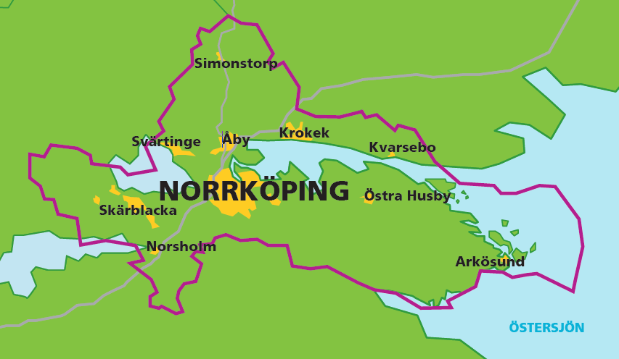
Stora pendlingskommuner år 2022
Stockholm
Katrineholm
1 190
300
Finspång
2 290
540
Nyköping
520
480
830
2 060
3 250
3 220
690
5 600
Linköping
1 220
Söderköping
230
Valdemarsvik
Källa: Statistiska centralbyrån (BAS)
Notes:
Flest arbetspendlare mellan Norrköping och Linköping
Största utbytet av arbetspendlare för Norrköpings del under 2022 skedde med Linköping. Sammanlagt pendlade 8 850 personer över kommungränsen mellan Linköping och Norrköping från bostaden till arbetet. Den främsta arbetskommunen för de utpendlande Norrköpingsborna 2022 var just Linköping. Totalt pendlade ca5 600 Norrköpingsbor till Linköping för ett arbete. Samtidigt pendlade ca 3 250 personer till arbete i Norrköping från en bostad i Linköping.
Den kommunen med störst pendlingsnetto gentemot Norrköping, dvs. som har flest inpendlare i förhållande till antalet utpendlare var Söderköping. 3 220 Söderköpingsbor förvärvsarbetade i Norrköping 2022. Åt motsatt håll pendlade ca 1 220 Norrköpingsbor till förvärvsarbete i Söderköping vilket innebär att ca 2 000 fler pendlar till Norrköping från Söderköping jämfört med antalet som pendlar i motsatt riktning.
Linköping var den kommun mot vilken Norrköping hade det största negativa pendlingsnettot, -2 350. Det innebär att 2 350 fler arbetspendlade från Norrköping till Linköping än antalet som arbetspendlade från Linköping till Norrköping.

Slide 24
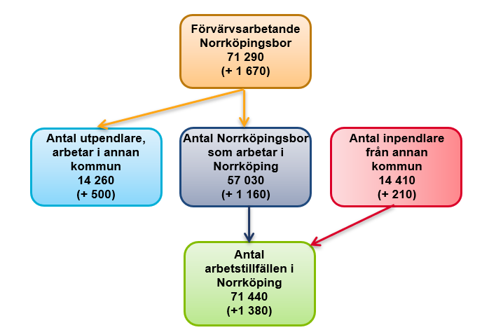
Arbetsmarknadsstatistik 2022
Förvärvsarbetande Norrköpingsbor, antal arbetstillfällen och pendling 2022 samt förändringen sedan år 2021
Källa: Statistiska centralbyrån (BAS)
Not: Uppgifterna avrundade till närmaste tiotal. Förändringen mellan 2021 och 2022 inom parentes.

Slide 25
Förvärvsfrekvens 2000-2022, befolkningen 20-64 år
Källa: Statistiska centralbyrån (RAMS 2000-2019, BAS 2020- )
Observera: På grund av att statistikens framställning varierat mellan åren ska viss försiktighet göras vid jämförelser över tid
Not: y-axeln börjar inte på värdet noll
Notes:
Förvärvsfrekvensen visar hur stor andel av befolkningen i åldrarna 20-64 år som förvärvsarbetar. Under 2000-talet har Norrköpings förvärvsfrekvens ökat och har också närmat sig nivån som är i hela riket. Förvärvsfrekvensen påverkas inte bara av arbetslöshet utan också om man har en hög andel vuxna som studerar eller är utanför arbetsmarknaden t ex på grund av förtidspension. Detta innebär att exempelvis kommuner som har många högskolestuderande ofta har en något lägre förvärvsfrekvens.
Statistiska centralbyrån ändrade datakälla och metod inför beräkningen av arbetsmarknadsstatistiken 2019, vilket innebär att uppgiften från 2019 och framåt inte kan jämföras med tidigare år fullt ut.

Slide 26
Arbetslöshet
Källa: Arbetsförmedlingen (årsmedelvärden för respektive år)
Not: Som arbetslösa räknas inskrivna på Arbetsförmedlingen som öppet arbetslösa eller i program med aktivitetsstöd. Andelen är beräknad av den registerbaserade arbetskraften, åldrarna 16-65 år fr o m 2023 (tidigare 16-64 år)
Notes:
Diagrammet visar andelen arbetslösa personer av den registerbaserade arbetskraften. Varje års värde utgörs av årsmedelvärden, dvs medelvärdet av arbetslösheten för de 12 månaderna respektive år.

Slide 27
Befolkningens utbildningsnivå

Slide 28
Norrköpingsbornas utbildningsnivå 20-64 år
Källa: Statistiska centralbyrån
Not: Tidsseriebrott 1990 och 2000.
Notes:
Diagrammet visar utvecklingen av utbildningsnivån i Norrköping åren 1985-2021. Statistiken har två tidsseriebrott, 1990 och 2000. (Se fotnot nedan.)
Andelen med eftergymnasial utbildning har ökat under perioden, medan andelen med högst förgymnasial har minskat.
Fotnoter
Tidsseriebrott 2000; Utbildningsregistret (UREG) har till året 2000 genomgått ett par större kvalitetshöjande förändringar vilket gör att jämförelser med tidigare årgångar av registret måste göras med stor försiktighet! 1) Det tidigare klassificeringssystemet SUN (Svensk Utbildningsnomenklatur) har ersatts av den helt nya ISCED-anpassade nomenklaturen SUN2000. 2) Ett antal nya uppgiftskällor till Utbildningsregistret har tillkommit. Detta gör att utbildningsnivån i riket enligt Utbildningsregistret ökade kraftigt år 2000, vilket delvis är en effekt av de ovan beskrivna förändringarna. Mer information om kvalitetshöjningen år 2000 finns på SCB:s webbplats.
Tidsseriebrott också 1990; Kvaliteten höjdes väsentligt fr.o.m. 1990 då kompletterande uppgifter samlades in i samband med Folk- och bostadsräkningen 1990. På grund av kvalitetshöjningen fr.o.m. 1990 bör data från 1985-1989 om möjligt undvikas, alternativt jämförelser bakåt före 1990 göras med stor försiktighet. > > För förändringar av Utbildningsregistret under perioden 1985 - 2016 samt en utförlig beskrivning av registret, se SCB:s webbplats. Notera att Utbildningsregistret kan sakna uppgifter om vissa utbildningar för ett fåtal personer. Dessa utbildningar skulle ha kunnat höja en persons högsta utbildningsnivå! Detta kan exempelvis gälla utländska utbildningar, utbildningar i privat regi, företagsintern utbildning eller äldre utbildningar. För vidare information se produktbeskrivningen på SCB:s webbplats. utbildningsnivå Nivåklassificeringen är gjord enligt Svensk Utbildningsnomenklatur (SUN).

Slide 29
Eftergymnasial utbildning, 25-64 år
Norrköping, riket och några kommuner 2022
Andel (%)
Källa: Statistiska centralbyrån
Notes:
Andel av befolkningen 20-64 med eftergymnasial utbildning har ökat i Norrköping. Dock har Norrköping lägre andel med eftergymnasial utbildning än till exempel Jönköping, Linköping, Västerås och Örebro.

Slide 30
Bostäder och byggande

Slide 31
Antal bostäder i Norrköping efter hustyp, åren 2013-2022
72 136
Källa: Statistiska centralbyrån
Notes:
Definitioner:
Med bostad avses en lägenhet avsedd att helt eller till en inte oväsentlig del användas som bostad, oavsett i vilken hustyp den ligger. Även bostäder i småhus definieras således som lägenheter.
Skillnaden i bostadsbeståndet mellan två år utgörs inte enbart av nyproduktion av bostäder. Bostadsbeståndet är en registerprodukt som bygger på uppgifterna i lägenhetsregistret. Registret uppdateras av kommunerna som ansvarar för ajourhållningen med hjälp av information från landets fastighetsägare. Både nyproducerade och existerande lägenheter, vilka tidigare utgjort bortfall i registret, registreras löpande. Därutöver sker rättningar och kompletteringar av tidigare felaktiga uppgifter samt till följd av att det befintliga beståndet förändras, t.ex. genom ombyggnad och rivning. Dessutom förekommer en viss eftersläpning i registreringen av nybyggda lägenheter, framför allt senaste året.
hustyp
Småhus avser friliggande en- och tvåbostadshus samt par-, rad- och kedjehus (exklusive fritidshus).
Flerbostadshus avser bostadsbyggnader innehållande tre eller flera lägenheter inklusive loftgångshus.
Övriga hus avser byggnader som inte huvudsakligen är avsedda för bostadsändamål men ändå innehåller vanliga bostadslägenheter, till exempel byggnader avsedda för verksamhet eller samhällsfunktion.
Specialbostäder avser bostäder för äldre/funktionshindrade, studentbostäder och övriga specialbostäder.

Slide 32
Färdigställda bostäder i nybyggda hus, Norrköping år 1961-2022
720
Källa: Norrköpings kommuns statistiska årsböcker 1961-1974, Statistiska centralbyrån 1975-2022
Notes:
Diagrammet avser färdigställda bostadslägenheter i nybyggda hus. Med lägenhet avses en lägenhet avsedd att helt eller till en inte oväsentlig del användas som bostad, oavsett i vilken hustyp den ligger. Även bostäder i småhus definieras således som lägenheter. År 2022 färdigställdes totalt 720 bostäder i Norrköping, 278 småhus och 442 lägenheter i flerbostadshus.

